Slide 1
Java输入输出流

Slide 2
重点掌握：
      File类中常用的方法
      Java中流类
      字节流
      字符流
      随机流
      对象流
      序列化与反序列化

Slide 3




File类：
文件可认为是数据的集合
输入：读取外部数据（磁盘、u盘、光盘等存储设备的数据）到程序（内存）中。
输出：将程序（内存）数据输出到磁盘、 u盘、光盘等存储设备中
Java API的 IO 流主要包括输入、输出两种 IO 流，每种输入、输出流有可分为字节流和字符流两大类：
  字节流以字节为单位来处理输入、输出操作
  字符流以字符为单位来处理输入、输出操作

Slide 4
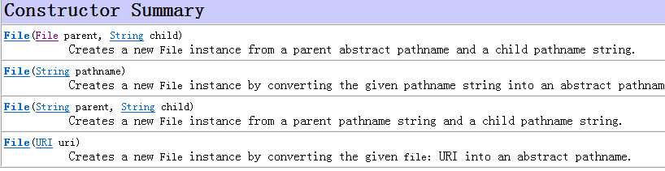
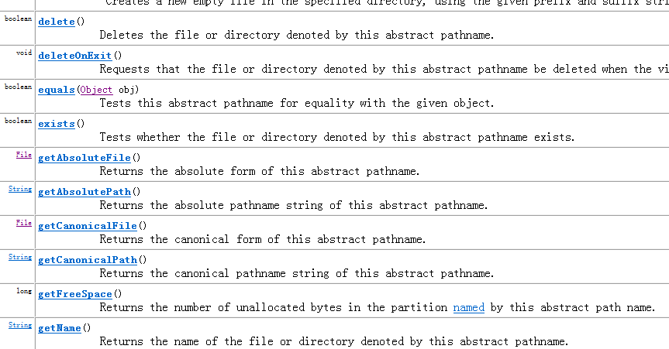
File类：
File 类代表与平台无关的文件和目录。
File 能新建、删除、重命名文件和目录，但 File 不能访问文件内容本身。如果需要访问文件内容本身，则需要使用输入/输出流。

Slide 5
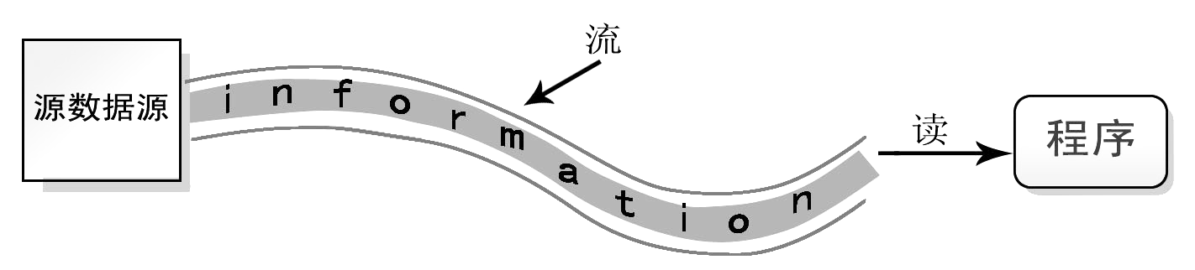
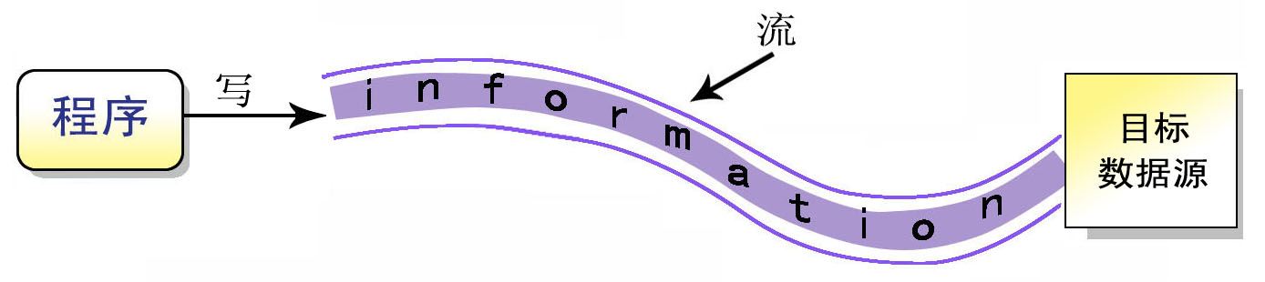
如何读写文件：
通过流来读写文件
  流是指一连串流动的字符或字节,是以先进先出方式发送信息的通道

Slide 6
IO 流的分类：
按流向分：
  输入流
  输出流
按处理的单位：
  字节流（8 位的字节）
  字符流（16 位的字节）

Slide 7
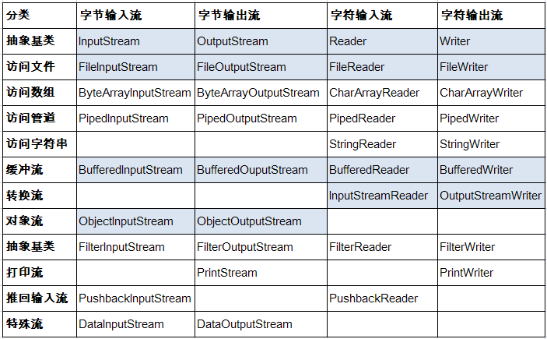
IO 流的分类：

Slide 8
字节输入流：
InputStream类常用方法
  int read( )
  int read(byte[] b)
  int read(byte[] b,int off,int len)
  void close( )
  int available()
  子类FileInputStream常用的构造方法
  FileInputStream(File file)
  FileInputStream(String name)
FileInputStream DataOutputStream

Slide 9
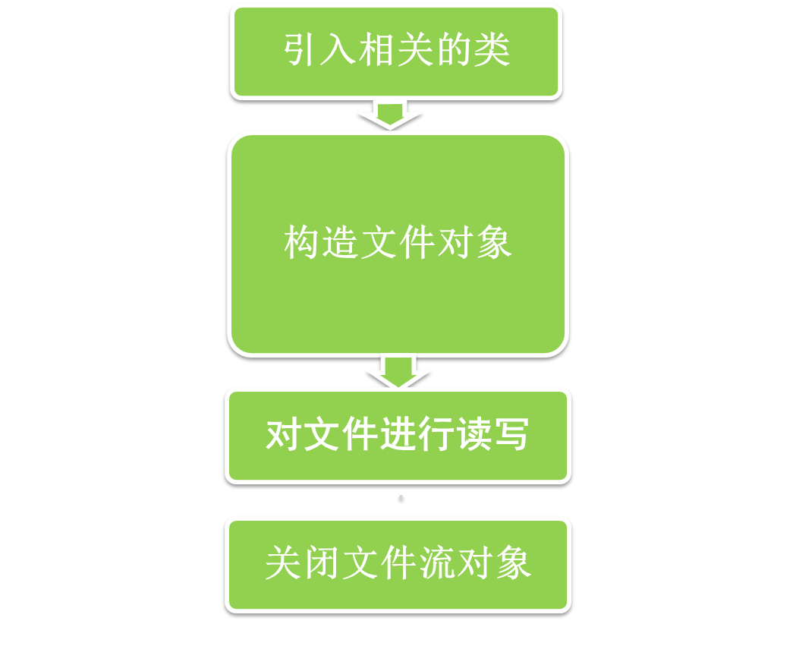
操作流相关的步骤：

Slide 10
字节输出流：
OutputStream类常用方法
  void write(int c)
  void write(byte[] buf)
  void write(byte[] b,int off,int len)
  void close( )
  子类FileOutputStream常用的构造方法
  FileOutputStream (File file)
  FileOutputStream(String name)
  FileOutputStream(String name,boolean append)
1、前两种构造方法在向文件写数据时将覆盖文件中原有的内容
2、创建FileOutputStream实例时，如果相应的文件并不存在，则会自动创建一个空的文件

Slide 11
二进制缓冲流：
BufferedInputStream类
  FilterInputStream的子类
  在内存中读数据
BufferedOutputStream类
  FilterOutputStream的子类
  在内存中写数据

Slide 12
二进制内存流：
ByteArrayInputStream类
  InputStream的子类
  在内存中读数据
ByteArrayOutputStream类
  OutputStream的子类
  在内存中写数据

Slide 13
二进制数据流：
DataInputStream类
  FilterInputStream的子类
  与FileInputStream类结合使用读取二进制文件
DataOutputStream类
  FilterOutputStream的子类
  与FileOutputStream类结合使用写二进制文件

Slide 14
对象的序列化：
对象序列化的目标是将对象保存到磁盘上，或允许在网络中直接传输对象。
序列化是 RMI（Remote Method Invoke – 远程方法调用）过程的参数和返回值都必须实现的机制，而 RMI 是 JavaEE 的基础。因此序列化机制是 JavaEE 平台的基础
如果需要让某个对象支持序列化机制，则必须让的类是可序列化的，为了让某个类是可序列化的，该类必须实现如下接口：
  Serializable

Slide 15
对象的序列化与反序列化：
若某个类实现了 Serializable 接口，该类的对象就是可序列化的：
  创建一个 ObjectOutputStream
  调用 ObjectOutputStream 对象的 writeObject() 方法输出可序列化对象
反序列化
  创建一个 ObjectInputStream
  调用 readObject() 方法读取对象
如果某个类的字段不是基本数据类型或 String 类型，而是另一个引用类型，那么这个引用类型必须是可序列化的，否则拥有该类型的 Field 的类也不能序列化

Slide 16
字符输入流
Reader类常用方法
  int read( )
  int read(char[] c)
  read(char[] c,int off,int len)
  void close( )

Slide 17
字符输出流
Writer类常用方法
  write(String str)
  write(String str,int off,int len)
  void close()
  void flush()

Slide 18
字符缓冲输入流
  BufferedReader常用的构造方法
  BufferedReader(Reader in)
  BufferedReader特有的方法
  readLine()

Slide 19
字符缓冲输出流
  BufferedWriter常用的构造方法
  BufferedReader(Writer out)
  write(String)

Slide 20
随机流
RandomAccessFile 类既可以读取文件内容，也可以向文件输出数据
RandomAccessFile 类支持 “随机访问” 的方式，程序可以直接跳到文件的任意地方来读写文件
  支持只访问文件的部分内容
  可以向已存在的文件后追加内容
RandomAccessFile 对象包含一个记录指针，用以标示当前读写处的位置。RandomAccessFile 类对象可以自由移动记录指针：
  long getFilePointer()：获取文件记录指针的当前位置
  void seek(long pos)：将文件记录指针定位到 pos 位置
创建 RandomAccessFile 类可以指定一个 mode 参数，该参数指定 RandomAccessFile 的访问模式：
  r: 以只读方式打开
  rw：以读、写方式打开

Slide 21
Java中访问Windows下的exe文件：
Runtime类是一个与JVM运行时环境有关的Singleton类，有以下几个值得注意的地方：
Runtime.getRuntime()可以取得当前JVM的运行时环境，这也是在Java中唯一得到运行时环境的方法。
Runtime上其他大部分的方法都是实例方法，也就是说每次进行运行时调用时都要用到getRuntime方法。
Runtime中的exit方法是退出当前JVM的方法，估计也是唯一的。System类中的exit实际上也是通过调用Runtime.exit()来退出JVM的。
Java对Runtime返回值的一般规则，0代表正常退出，非0代表异常中止，这只是Java的规则，在各个操作系统中总会发生一些小的混淆。

